Slide 1



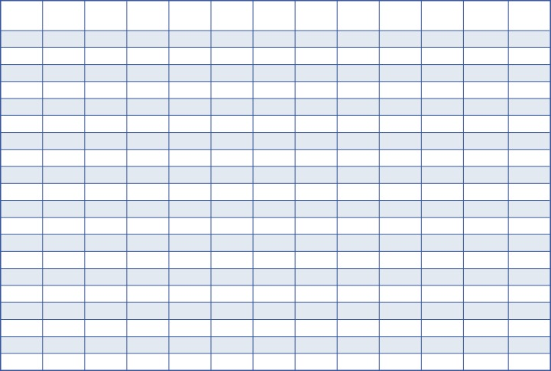






Lista de Precios Telas Deportivas
PRECIOS I.V.A. INCLUIDO
Apertura tu línea de crédito de 1, 2 o 3 meses.
TELAS
COMPOSICION
HILO
ANCHO EN Mt.
E-EXTENDIDO
T - TUBULAR
RENDIMIENTO EN Mt.
POR KILO
PESO POR Mt. LINEAL (g/m)
PESO POR Mt.
CUADRADO
(g/m²)
TEJIDO
SUGERENCIA DE USO
PROCESOS EXTRAS INCLUIDOS (SE)
COLOR
PRECIO BLANCO CON I.V.A.
PRECIO COLORES
CON I.V.A.
Alondra
100% Poliester
Filamento
E - 1.55
9.10
110
71
Mesh
Forro Solo en blanco
*****
Colores
$ 153.00
*****
Billy
100% Poliester
Filamento
E - 1.65
4.30
231
140
Interlock
Alta
Secofit Antiestatico
y Anti manchas
Colores
$ 142.00
$ 145.00
Brasil
92% Poliester 8% Licra
Filamento
E - 1.56
3.40
292
187
Mesh
Alta y Aplicaciones
*****
Colores
$ 160.00
$ 163.00
Cárdigan D
94% Poliester 6% Licra
Filamento
E - 0.92
3.20
313
340
Cardigan
Alta y Accesorios
*****
Colores
$ 155.00
$ 158.00
Cárdigan H
Filamento
E - 1.30
4.30
234
180
Cárdigan
Alta y Accesorios
*****
Colores
Felpa Turin
100% Poliester
Fibra Corta
E - 1.73
2.38
250
Felpa
Alta y baja
Colores
$ 140.00
$ 143.00
100% Poliester
420
Alta y Aplicaciones
*****
*****
$ 123.00
Hazel
95% Poliester 5% Licra
Filamento
E - 1.45
3.80
264
182
Mesh
*****
Colores
$ 155.00
$ 158.00
Heredia
100% pol.
Cationico Snow
Filamento Jaspe Snow
E - 1.90
3.70
270
143
Jersey
Alta y baja
Secofit Antiestatico y Anti manchas
Colores Jaspe Snow
*****
$ 195.00
Kelly
90% Poliester 10% Licra
Filamento
E - 1.57
4.20
236
150
Jersey
Alta y baja
Secofit Antiestatico
Y Anti manchas
Colores
$ 172.00
$ 175.00
Kioto
100% Poliester
Fibra Corta
E - 1.62
4.50
220
136
Jersey
Alta, Playera, Shifon
Secofit Antiestatico y Anti manchas
Colores
$ 159.00
$ 162.00
Manuel
95% Poliester 5%Licra
Filamento
E - 1.54
3.10
323
210
Jersey
Alta y baja
*****
Colores
$ 161.00
$ 164.00
Micro Pique
100% Poliester
Filamento
E - 1.70
4.10
245
144
Mini Jacquard
Alta y Aplicaciones
Secofit Antiestatico
y Anti manchas
Colores
$ 142.00
$ 145.00
Nebraska
100% Poliester
Filamento
E - 1.60
3.80
264
165
Interlock
Alta y baja
Secofit Antiestatico
y Anti manchas
Colores
$ 142.00
$ 145.00
Premium
100% Poliester
Fibra Corta
E - 1.60
3.00
333
208
Interlock
Alta y baja
Secofit Antiestatico y Anti manchas
Colores
$ 159.00
$ 162.00
Roma
94% Poliester 6% Licra
Filamento
E - 1.50
3.00
338
225
Interlock
Alta y baja
Secofit Antiestatico
y Anti manchas
Colores
$ 163.00
$ 166.00
Samara
84% Poliester 16% Licra
Filamento
E - 1.50
2.20
459
306
Jersey
Baja, Mallon o Leggin
*****
Colores
$ 174.00
$ 177.00
Tel Aviv
100% Poliester
Filamento
E - 1.55
2.40
418
270
Pique
Alta y baja
Secofit Antiestatico y Anti manchas.
Colores
$ 139.00
$ 142.00
Varsovia
91% Poliester 9% Licra
Filamento
E - 1.60
3.10
320
200
French Terry
Alta y baja
Secofit Antiestatico
y Anti manchas
Colores
$ 153.00
$ 156.00
York
100% poliester Cationico
Filamento Jaspe
E - 1.90
3.70
270
143
Jersey
Alta y baja
Secofit Antiestatico
y Anti manchas.
Colores Jaspe
*****
$ 89.00
- Promoción compra un catálogo y el segundo por tan sol $0.01 /consulta la promoción del mes.
- Direcciones, condiciones y más información al reverso
Lista de Precios Telas Deportivas
PRECIOS I.V.A. INCLUIDO
Apertura tu línea de crédito a 1, 2 o 3 meses.
Tela Deportiva: venta y entrega en esta sucursal o envió por paquetería de tu selección.
Sucursal Guatemala 133
55 - 5920 - 4520
55 - 6675 - 4287
Rep. de Guatemala 133 - 8 y 9, Centro, C.P. 06060, Cuauhtemoc, Ciudad de México
deportivas@dannytex.com
Tela Deportiva: venta y envió por la paquetería de tu elección.
Sucursal Academia
55 - 5542 -6382
55 - 6414 - 8974
Academia 2 - C, Centro, C.P. 06060, Cuauhtemoc, Cuidad de México
academia@dannytex.com
Sucursal El Salvador
55 - 5542 - 6397
55 - 3010 - 6339
Republica del Salvador 175 – A, Centro, C.P. 06090, Ciudad de México
elsalvador@dannytex.com
Sucursal Guadalajara
333 - 6442 - 110
331 - 9449 - 847
Hernando Martel 277, La Loma, C.P. 44800, Guadalajara, Jalisco
guadalajara@dannytex.com
Sucursal Guatemala 105
55 - 5522 - 4362
55 - 3035 - 5790
Rep. de Guatemala 105 - D, Centro, C.P. 06060, Cuauhtemoc, Ciudad de México
guatemala@dannytex.com
Sucursal Puebla
222 - 2323 - 537
222 - 7642 - 798
16 Poniente 504 - B, Centro, C.P. 72000, Puebla, Puebla
puebla@dannytex.com
Sucursal Queretaro
442 - 2145 - 898
442 - 8249 - 011
Av. Constituyentes Oriente 20 - 3ª, Mercurio, C.P. 76040, Santiago de Queretaro, Queretaro.
queretaro@dannytex.com
Sucursal Tercero
55 - 5522 - 1313
55 - 3035 - 5788
Academia 6 - tercer piso, Centro, C.P. 06060, Cuauhtémoc, Cuidad de México
tercero@dannytex.com
Sucursal Toluca
722 – 2355 - 159
722 - 1122 - 531
Av. Industria Automotriz 202, El Coecillo, C.P. 50246, Toluca, Edo. de México
toluca@dannytex.com
Sucursal Cedis
55 - 5542 - 0253
Av. Industria Automotriz 128, El Coecillo, C.P. 50246, Toluca, Edo. de México
ventas@dannytex.com
º Precio del kilo por rollo en corte aumenta $5.00, Precios sujetos a cambios sin previo aviso, Julio 2025.
º Forma de pago: Efectivo, tarjeta de crédito o debito, cheque o deposito o transferencia bancaria con autorizaciones de lunes a viernes.
º Los descuentos no aplican en: pago con anticipo o entrega a domicilio o envió por paquetería o tarjeta de crédito o debito o venta a crédito, no acumulable con otras promociones.
º Pedido especial desde 400 kg de tela de linea de colores que manejamos o 800 Kg en nuevo color o desarrollo, Solicitalo con los siguientes procesos:
1. Secofit o Wicking: Transporta el sudor del ejercicio a través del tejido y hacia el exterior, resultado prenda y piel seca.
2. Antiestático: Evita la estática y la incomodidad de que se pegue la prenda al cuerpo y quemaduras en la piel.
3. Soil Release o antimanchas: Tratamiento que facilita la eliminación de las manchas.
4. Antibacterial u Odor Repellent: Evita que las bacterias se multipliquen y causen el mal olor en la prenda.
5. Ignifugo: Retardante a la flama, evita que en prendas de tejidos sintéticos se propague de manera rápida el fuego.
6. Protección UV: Aumenta la protección de la prenda contra los rayos UV.
7. Repelente al Agua: Evitará o retardará que el agua penetre en la prenda, manteniendo al usuario seco.
Lunes a viernes de 9:30 a 18:30 horas y Sábados 9:30 a 14:30 horas. Solicita la promoción del mes en la sucursal de tu preferencia. Activa tu línea de crédito.
DANNY TEX ® desde 1993. Compare nuestra Calidad, servicio y precio.
Dudas o aclaraciones: supcen@dannytex.com o 55 - 3035 - 5789 / vtd@avantetextil.com o 55 - 1794 - 3857
/Dannytex
@dannytex1
Las 24 horas por internet los 365 días del año en
www.dannytex.com o al mail ventas@dannytex.com
TELA DIRECTA DE FÁBRICA - PRECIOS I.V.A. INCLUIDO - ENTREGA EN TODA LA REPÚBLICA MEXICANA
/Dannytex
@dannytex1
Las 24 horas por internet los 365 días del año en
www.dannytex.com o al mail ventas@dannytex.com

